Slide 1
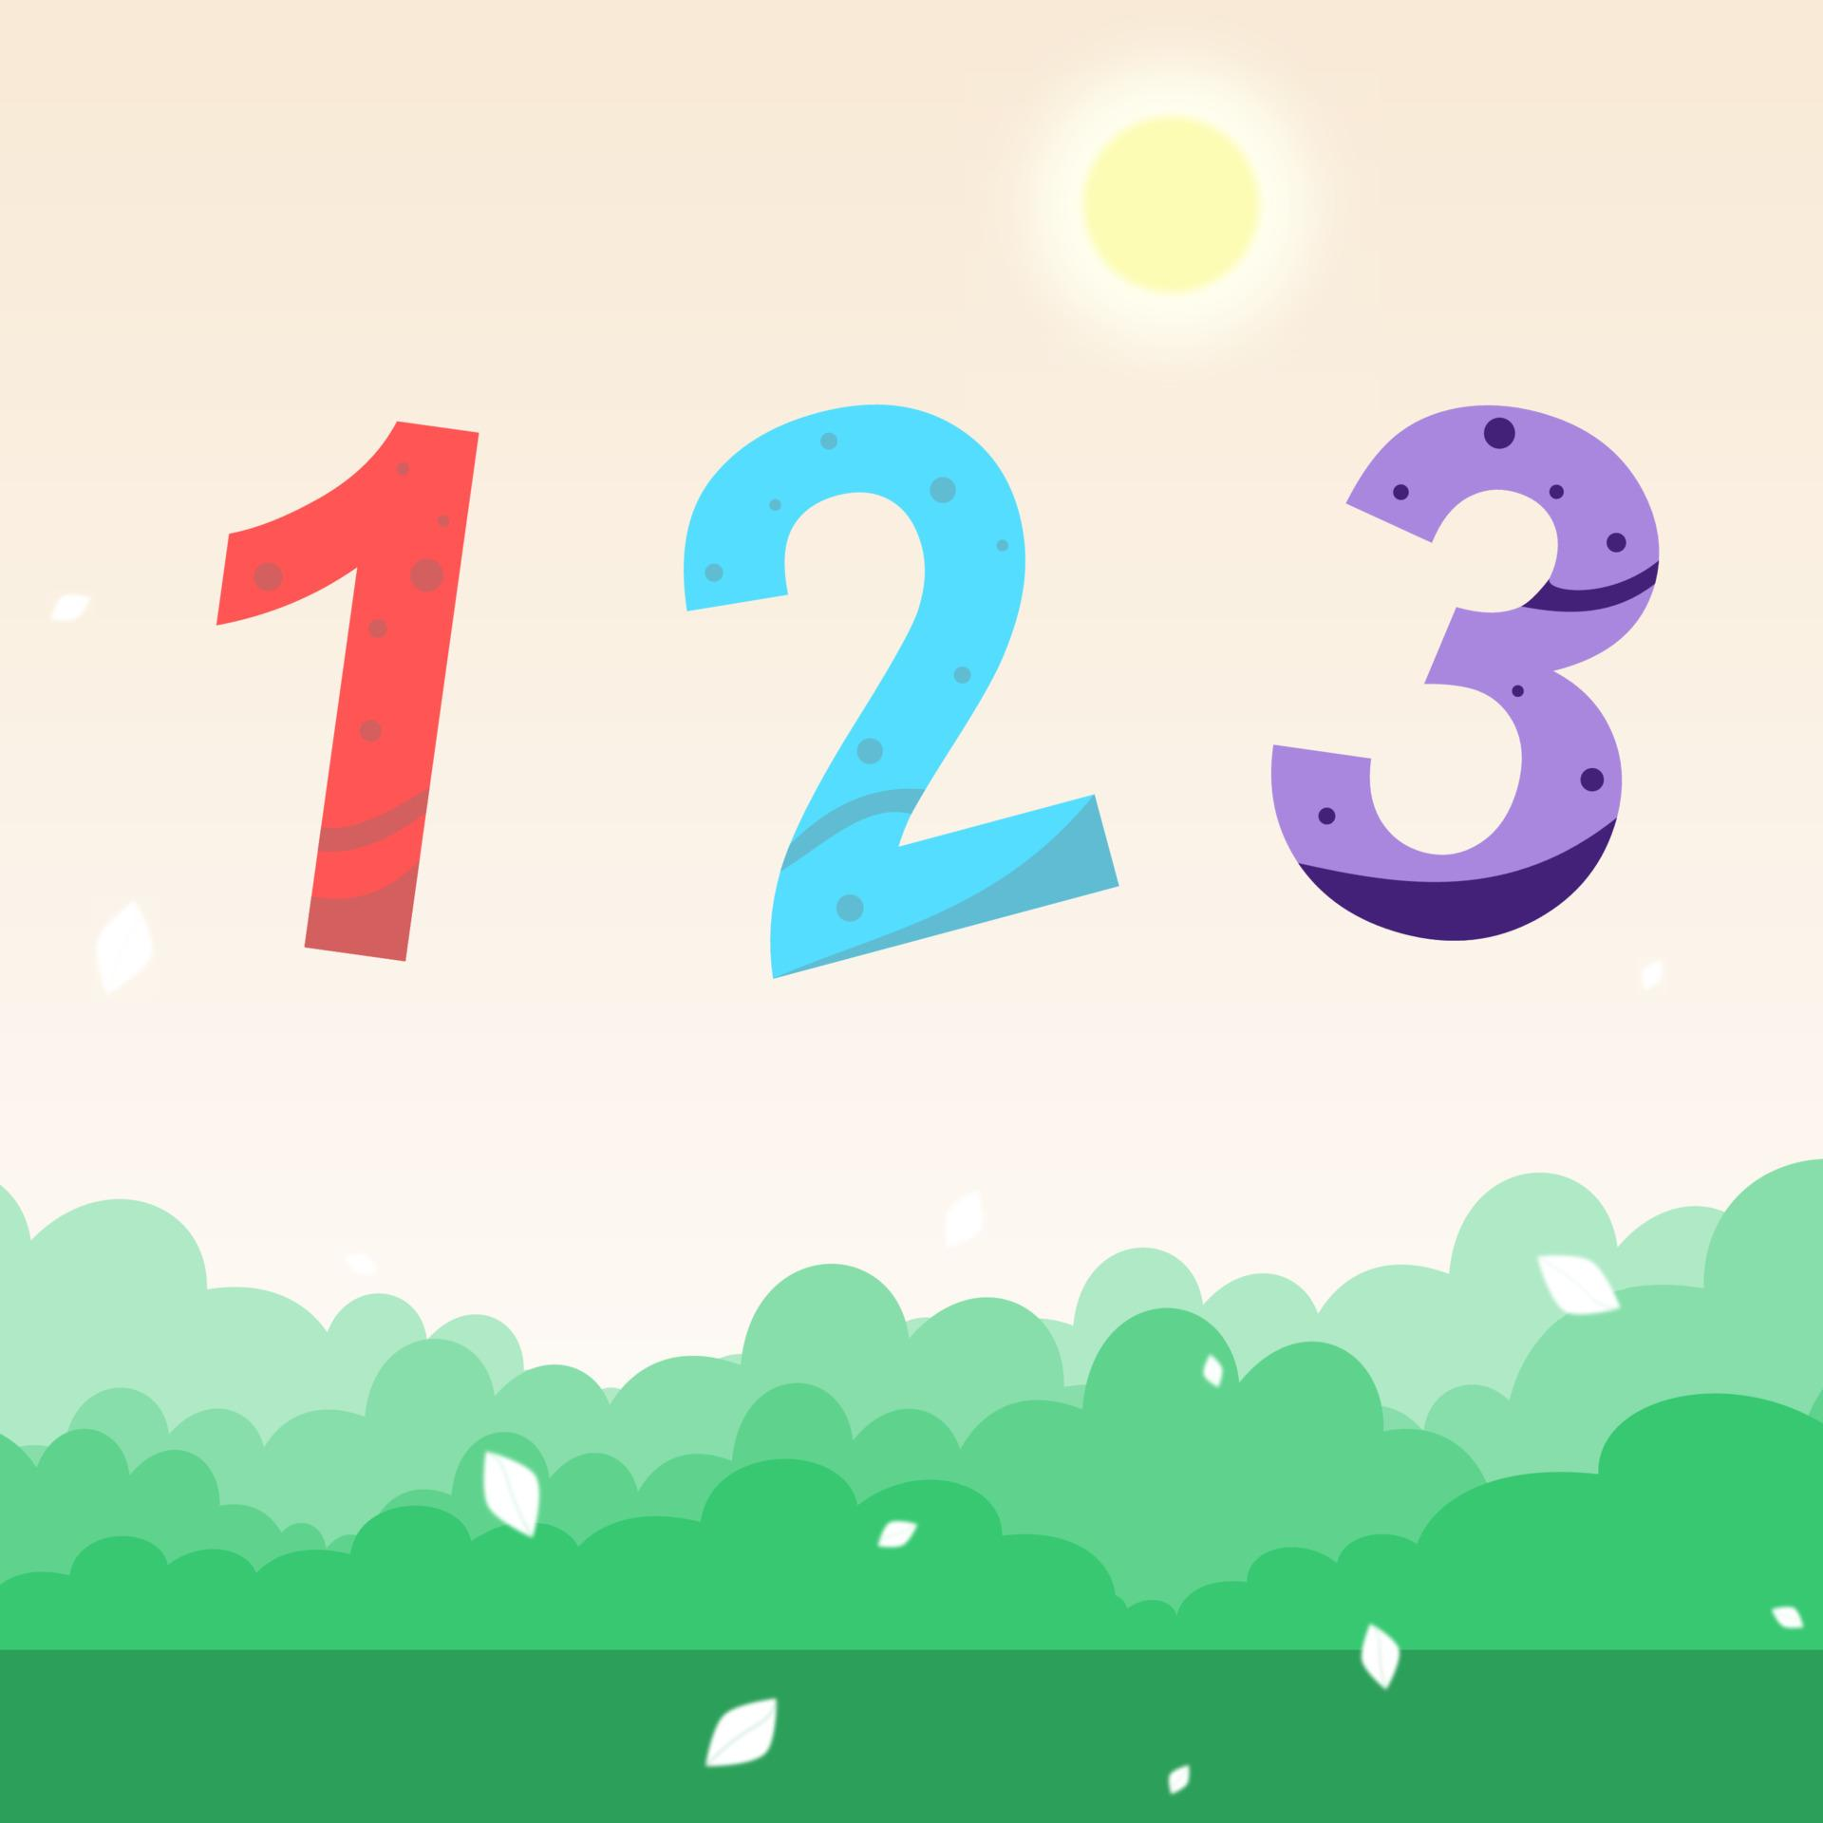

MathWorld
Leonardo Accorsi
Murilo P. Burato

Slide 2
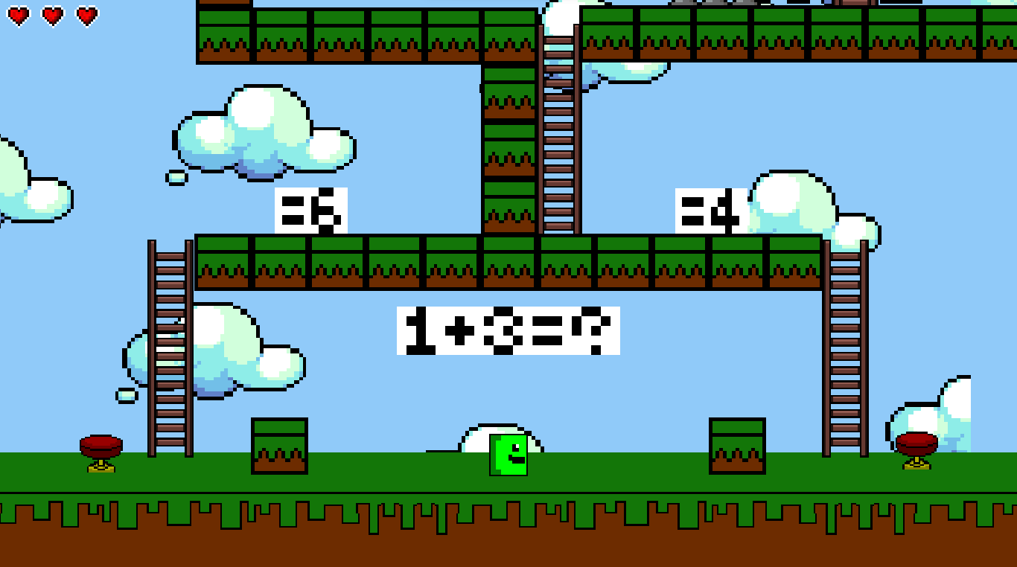
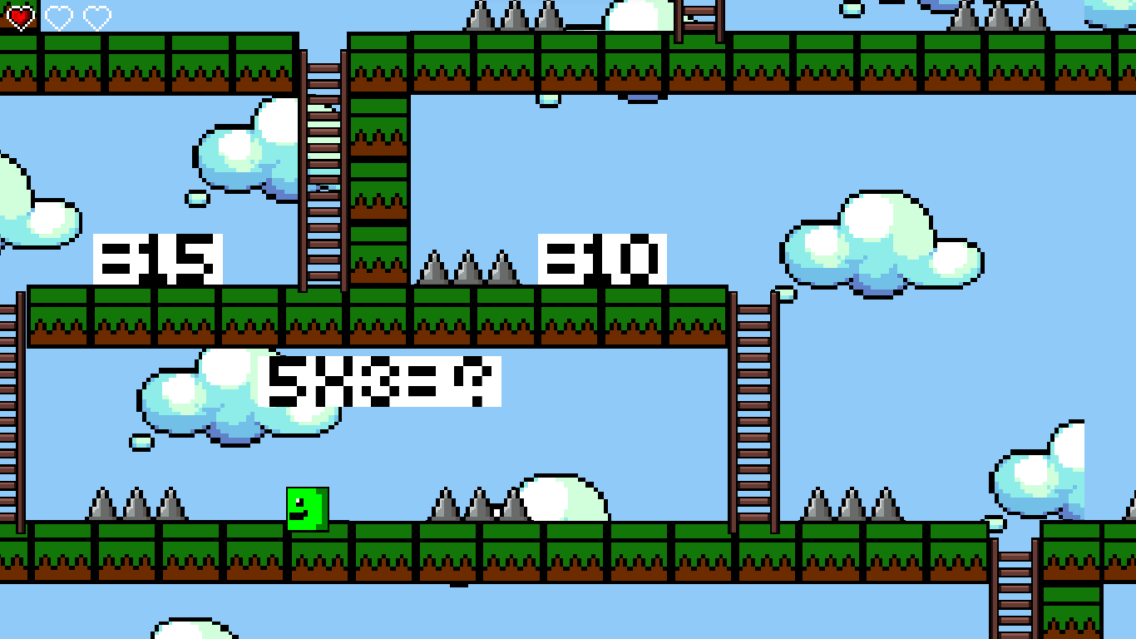
Tipo: O jogo que será desenvolvido tem um formato arcade no estilo Mario World onde para conseguir acessar as demais fases, terá de resolver alguns problemas matemáticos como soma e multiplicação.

Slide 3
Plataforma: Máquina.
Controles: A dinâmica dos controles para movimentar o personagem será da seguinte forma, no computador as setas do teclado para cima, baixo, esquerda e direita e espaço para pular.
Público alvo: Infanto-juvenil, crianças que estão aprendendo a matemática básica e gostam de se divertir nos celulares dos pais.
Classificação indicativa: Livre para todos os públicos

Slide 4
Resumo da História do jogo: Diferentemente do Mario onde tem uma história por trás do jogo. Esse jogo seria mais simplificado, somente focado em aprendizado matemático com mais diversão.
Destaque da jogabilidade: O jogador controla o boneco pelo mapa, desviando de obstáculos, se colidir nesses obstáculos, acaba perdendo uma porcentagem de vida e quando perde por completa, tem que reiniciar o jogo. No caminho vão aparecer cálculos matemáticos, com isso para prosseguir, o usuário deverá resolver e ir para o caminho em que está a resposta para subir de nível. O jogo conta com apenas 2 níveis de jogo, 1º nível com cálculos de soma e o 2º com cálculos de multiplicação.

Slide 5
Características que atraem atenção ao jogo: Um jogo divertido e animado onde o foco está no aprimoramento matemático do aluno. Podendo ser utilizado para material complementar nas escolas.
Concorrência: Não há muitos jogos básicos, que ajudem as crianças em ambiente escolar e familiar.

